Slide 1
Звуки и буквы C-Ш.
Составила учитель-логопед
МБОУ «Ялтинская специальная
(коррекционная) школа»
Кухаренко Елена Ивановна

Slide 2
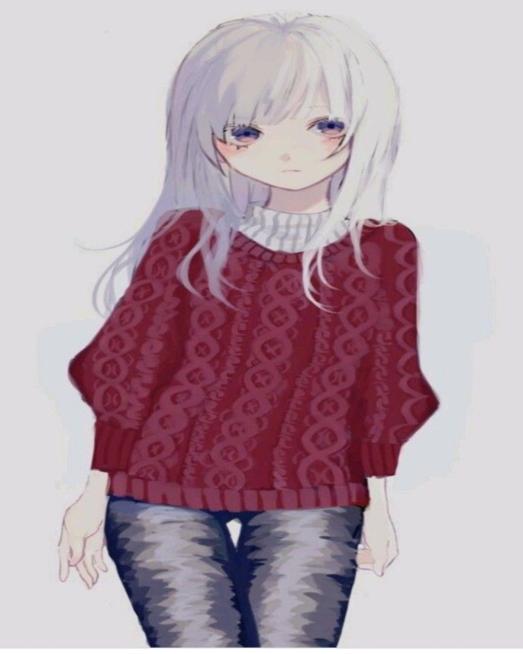
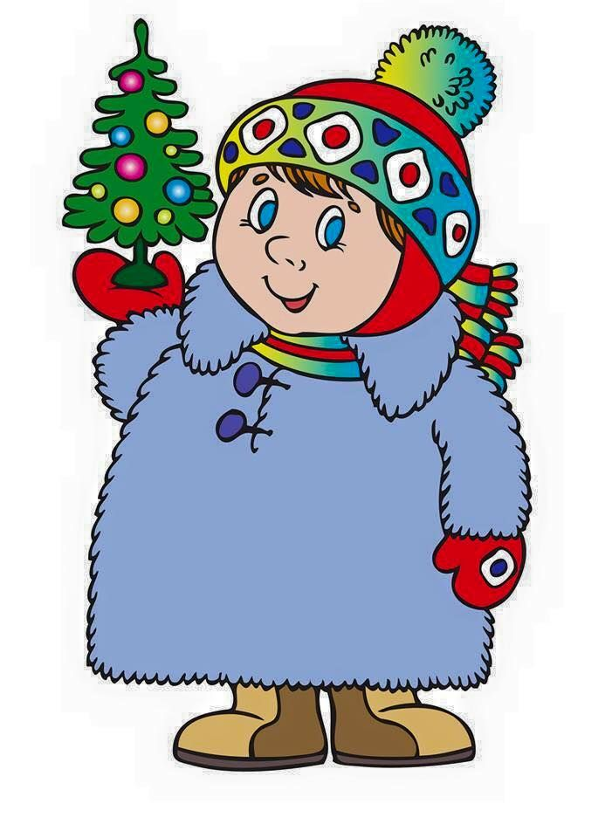
Назови одежду, придумай имя на первый звук в слове.
Придумай имя. | Придумай имя.

Slide 3
Знакомство с героями занятия.
Соня Шура

Slide 4
Характеристика звуков.
Ш - язык образует чашечку и его края прижаты к верхним зубам, по языку проходит широкая, теплая струя воздуха, губы округлены и выдвинуты вперед, горлышко молчит. Это шипящий, всегда твердый, согласный, глухой звук.
С - язык выгибается горкой и его кончик упирается в нижние зубы, по языку проходит холодная, тонкая струя воздуха, губы растянуты в улыбке, горлышко молчит. Это свистящий, согласный, глухой звук, бывает твердым (с) и мягким (сь).

Slide 5
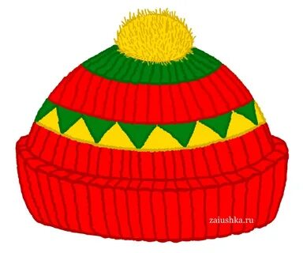
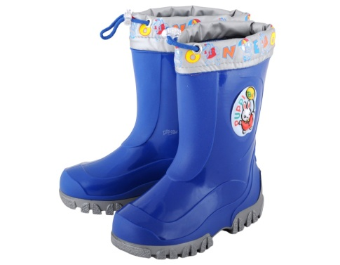
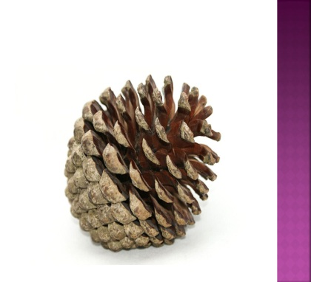
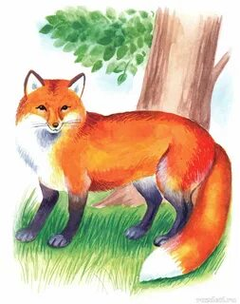
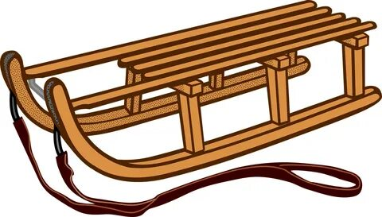
Что для кого?
Какие картинки понравятся Соне, а какие Шуре, почему?

Slide 6
Буквы.
Ш -
С -

Slide 7
Буквы С зачеркивай, буквы Ш обводи в кружок.
А Х э Ш Р Ж С Ц Я с г ё ш Щ С У ш с э З р ы Ш ш с б Й Ч к с О С н Ш Ю с м Л С з Е ж С с д к ё Г ч Ш Ь я С ф с С П ш ш ш щ ф И Д Е п К З с Л Ж С ш К Б З й Х ш ц Р Ш ё п К С Ш е о З ш О с с з
ш

Slide 9
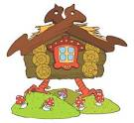
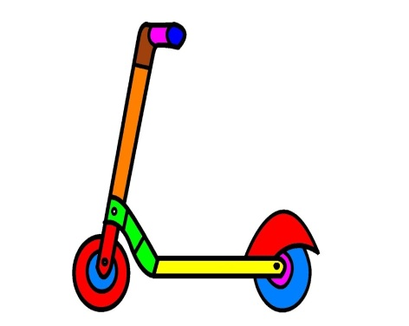
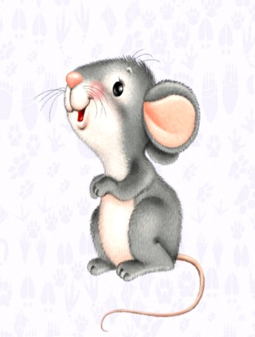
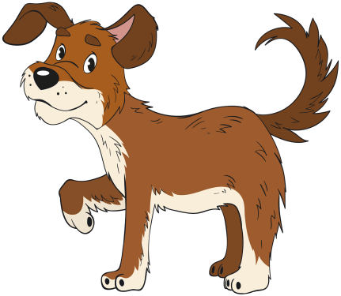
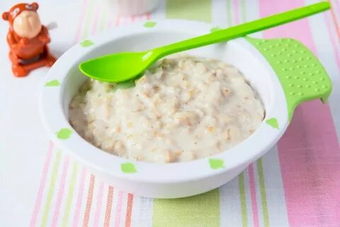
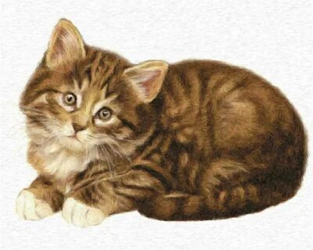
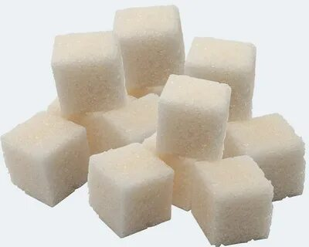
Запиши только букву Ш или С из названия картинки.

Slide 10
Вставь пропущенную букву Ш или С, запиши слова в два столбика.
_амолет, _арф, поло_а, камы_, ма_ина, воло_ы, _ветофор, пы_ка, вы_ка, _лужба, ко_а, лава_, _ум, _епот, ла_ка, _веча.

Slide 11
Соедини по смыслу слова из первого столбика со словами из второго столбика.
морской сапоги
страшная шутка
резиновые свеча
восковая малыш
смешная маска
шустрый песок

Slide 12
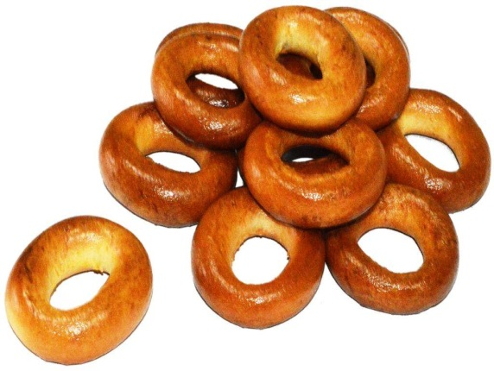
Поменяй местами буквы С и Ш, запиши правильные слова, найди их на картинках.
Шуски, сошсе, шуса, шпеска, штисок.

Slide 13
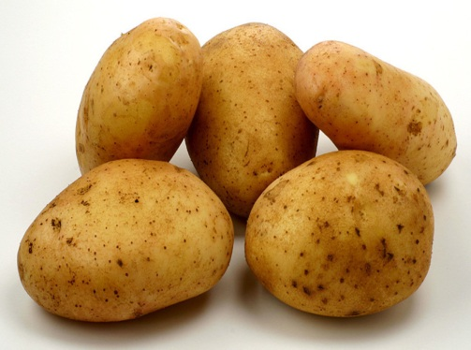
Вставь название картинки в предложение по смыслу.
На полянку выбежала рыжая …
…. оставил на небе длинный след.
Осенью собрали хороший урожай …
В декабре белый … покрыл всю землю.
Круглое ядро вылетело из …
Серая …утащила сыр в норку.

Slide 14
Итог занятия. Выбери картинку
Мне все понятно! Понял, но Я ничего не
есть вопросы! понял!

